Slide 1


小蝌蚪找妈妈

Slide 2
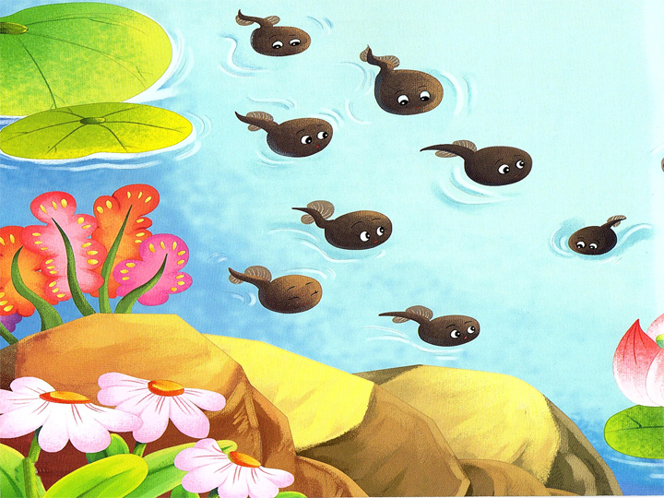
池塘里有一群小蝌蚪，大大的脑袋，黑灰色的身子，甩着长长的尾巴。他们快乐地游来游去，“我们的妈妈在哪儿呢？”小蝌蚪们互相问。

Slide 3
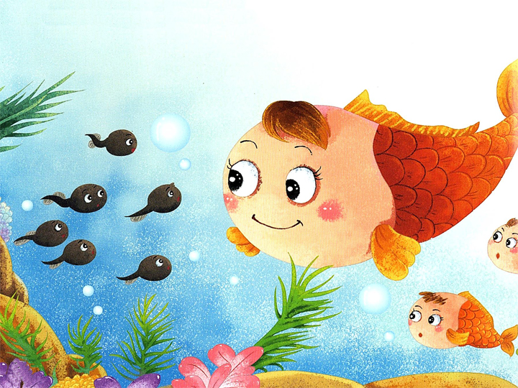
他们看见鲤鱼妈妈带着小鲤鱼在池塘里游泳，鲤鱼妈妈温柔极了，他们好羡慕。

Slide 4
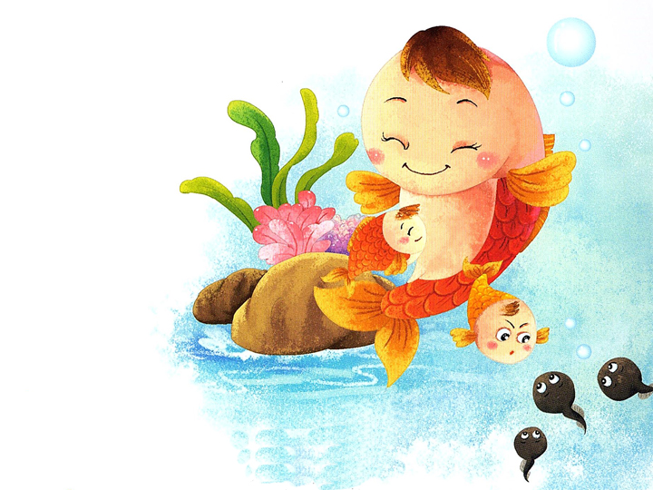
“妈妈，妈妈，你是我们的妈妈吗？”小蝌蚪们问。

Slide 5
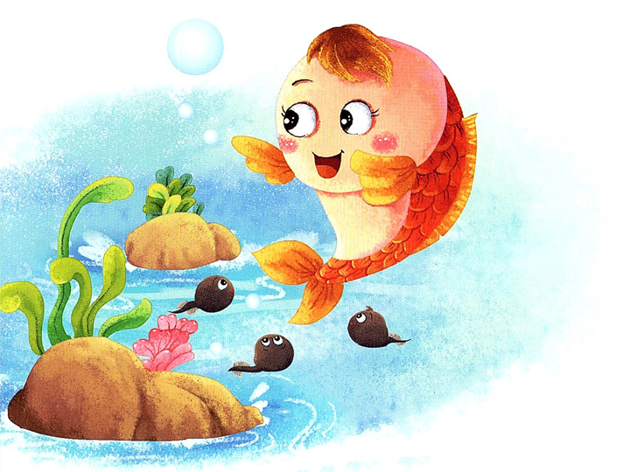
“我不是你们的妈妈，你们的妈妈长着腿，宽嘴巴，你们到那边去找吧。”鲤鱼妈妈说。

Slide 6
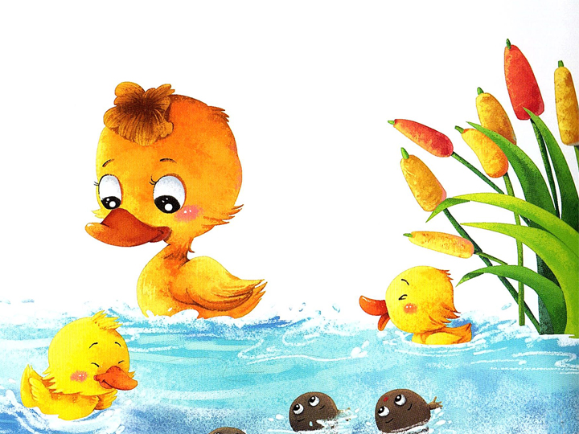
小蝌蚪游啊游，过了几天，它们长出了两条后腿，他们看见鸭妈妈在池塘边。

Slide 7
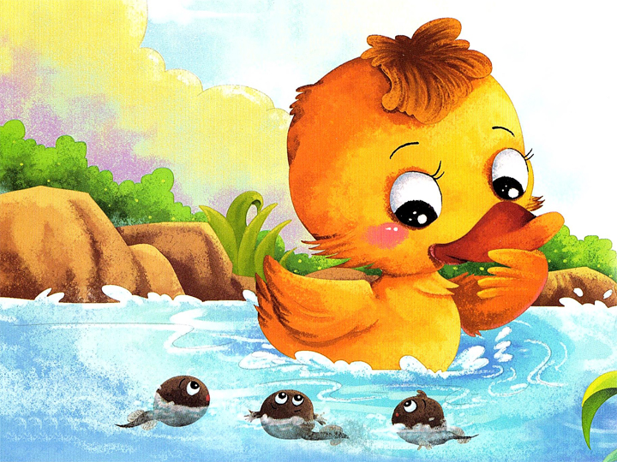
“妈妈，妈妈，你是我们的妈妈吗？”小蝌蚪们追着鸭妈妈问。

Slide 8
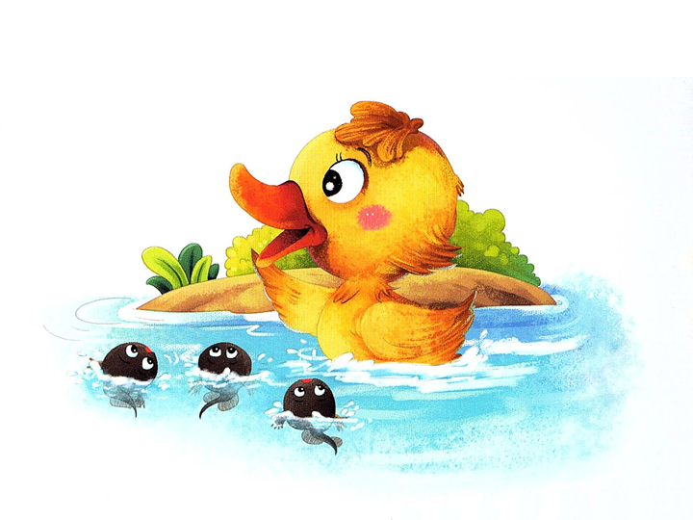
“我不是你们的妈妈，你们的妈妈长着四条腿，穿着绿衣裳，你们到那边看看吧。”鸭妈妈说。

Slide 9
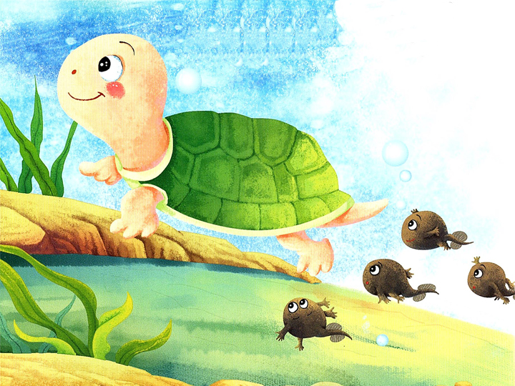
小蝌蚪游啊游，过了几天，他们又长出了两条前腿，他们看见一只乌龟在池塘里游泳。

Slide 10
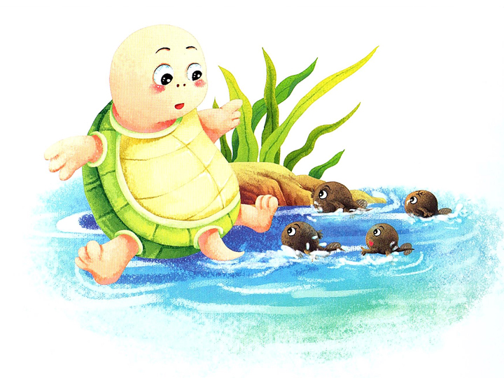
“妈妈，妈妈，你是我们的妈妈吗？”小蝌蚪们追着乌龟问。

Slide 11
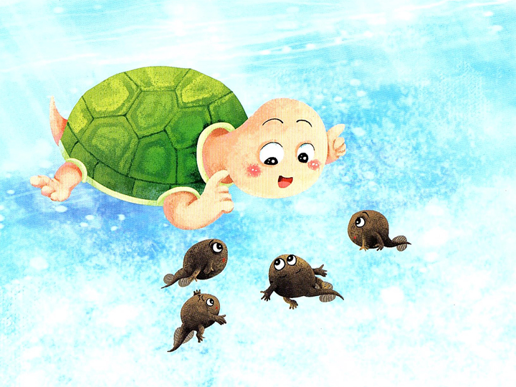
“我不是你们的妈妈，你们的妈妈有两个大眼睛，肚子白白的。”乌龟说。

Slide 12
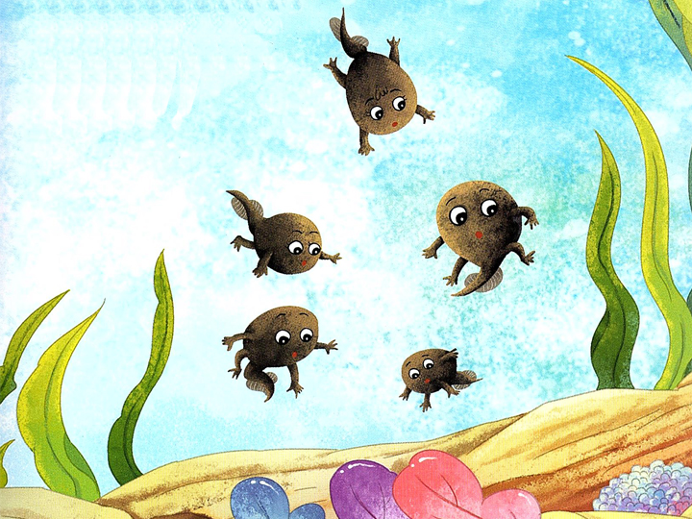
“我们的妈妈到底在哪儿呀？”小蝌蚪游啊游，过了几天，尾巴变短了。

Slide 13
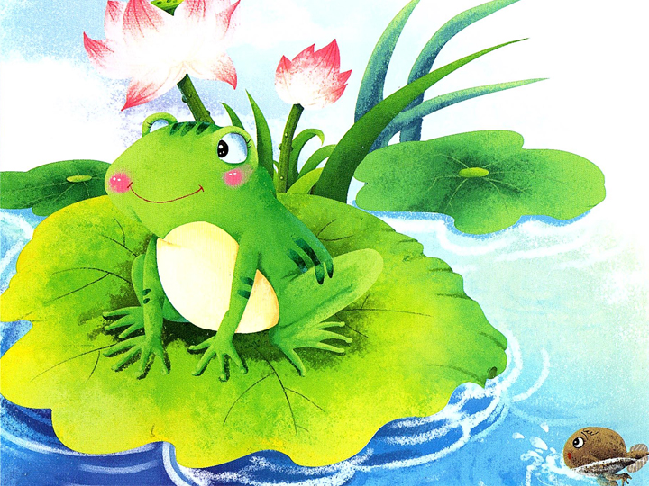
他们游到荷花旁边，荷叶上蹲着一只大青蛙。

Slide 14
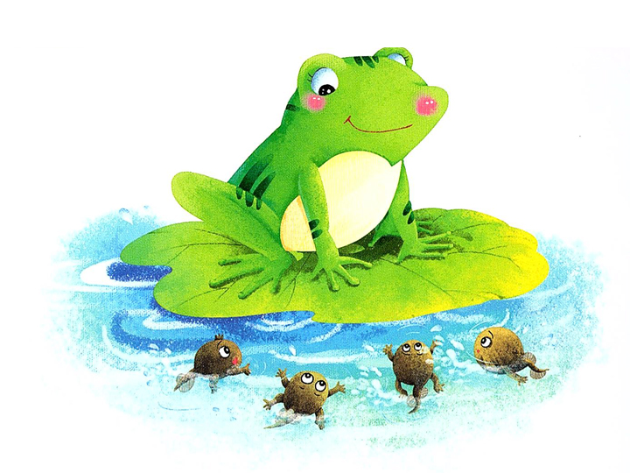
大青蛙穿着绿色的衣裳，头上有一双大眼睛。“妈妈，妈妈，你是我们的妈妈吗？”小蝌蚪游了过去，围着青蛙妈妈。

Slide 15
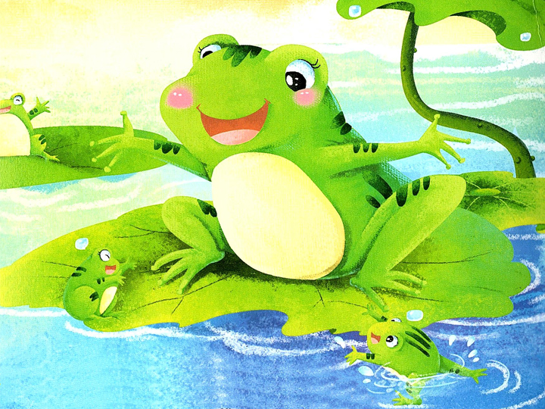
“好孩子，我就是你们的妈妈啊！你们已经长大了，快跳上来吧。”青蛙妈妈说。小蝌蚪的尾巴已经不见了，他们变成了小青蛙。

Slide 16
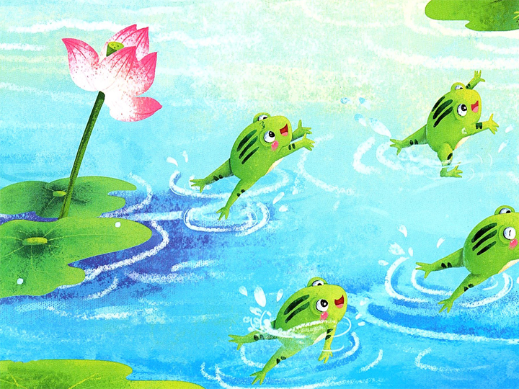
小青蛙们跳上荷叶和妈妈一起快乐地唱着歌。

Slide 17
谢谢聆听

